Slide 1
YazYap 2021
Lise Öğrencilerine Yönelik Python Eğitimi
Ders 3

Slide 2
Değişken Tanımlama Kuralı
Değişken ismi harf ile veya ‘_’ işareti ile başlamalıdır.
Değişken ismi rakam ile başlayamaz.
Değişken ismi sadece alfanümerik karakterler ve ‘_’ içerebilir. (A-z, 0-9, _ )
Değişken isimleri harfe duyarlıdır. (yas, Yas, YAS değişkenleri farklıdırlar.)

Slide 3

Veri Türleri - Değişkenler
Bir veriyi içerisinde depolayan birime değişken denir.
Değişkeni yandaki kutuya benzetebilirsiniz.
Siz ona bir değer verirsiniz. O da verdiğiniz değeri sizin için saklar.

Slide 4
Diğer Dillerde Değişken Tanımı
Diğer programlama dillerinde(C, C++, C#) bir değişken tanımlarken değişkenin adı yazılmadan önce türü yazılır.
int tamSayi = 10;
char karakter = ‘a’;
float ondalikSayi = 2.5; gibi

Slide 5
Python Dilinde Değişken Tanımı
Fakat pythonda böyle bir zahmete gerek yoktur. Değişken tanımlarken adını ve değerini yazmak yeterlidir.
tamSayi = 10
karakter = ‘a’
float = 2.5 gibi

Slide 6
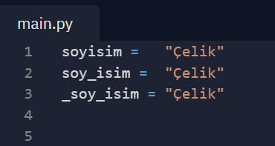
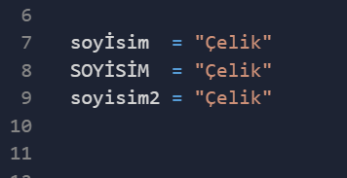
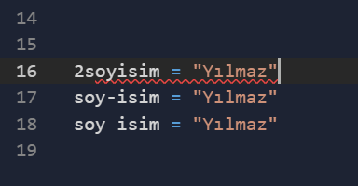
Doğru Örnekler
Hatalı Örnek

Slide 7
Değişkenler Nelerdir ?
Tam Sayılar - > integer - > int
Ondalıklı Sayılar - > float - > float
Karakter dizisi - > string - > str
Listeler - > list - > list
Demetler - > tuple - > tuple
Sözlükler - > dictionary - > dict
Mantık değişkenleri - > boolean - > bool

Slide 8
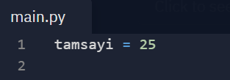
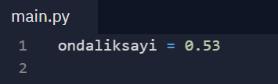
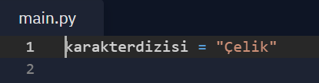
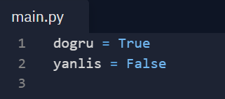
Integer değişkeni
String değişkeni
Float değişkeni
Boolean değişkeni

Slide 9
Type() fonksiyonu
Pythondaki type fonksiyonu sayesinde değişkenin tipini öğrenebiliriz.
Kullanışı; type(degisken) şeklindedir.

Slide 10
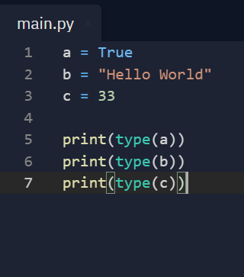
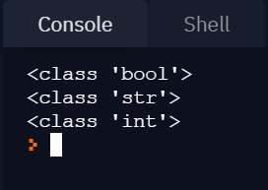
Type() fonksiyonu örnekler:
Çıktımız
Kodumuz

Slide 11
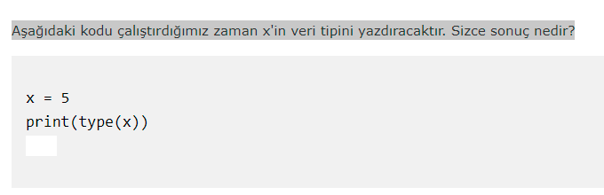
Örnek

Slide 12
Çözüm
int

Slide 13
Kaynakça
W3schools.com
pythondersleri.com

